Slide 1

Le message de la semaine
Par Mélanie Cyr
Adapté par les enseignantes de SES – 2^{ième} année

Slide 2

Message de la semaine
Bonjour mes petits gorilles
J’espère que ça va bien aujourd’hui. En fin de semaine, j’ai parlé à Camille, la fille de ma cousine. Elle est tombée en jouant aux quilles et doit maintenant utiliser des béquilles. OUCH! Et toi, as-tu déjà eu besoin de béquilles pour t’aider à marcher?
Près de ma maison, j’ai vu une chenille sur une belle jonquille jaune. Je l’ai prise dans ma main pour la regarder et ensuite, je l’ai placée par terre sur des brindilles. Et toi, aimes-tu prendre les insectes dans tes mains pour les regarder?

Slide 3
Le son ill
Par Mélanie Cyr

Slide 4
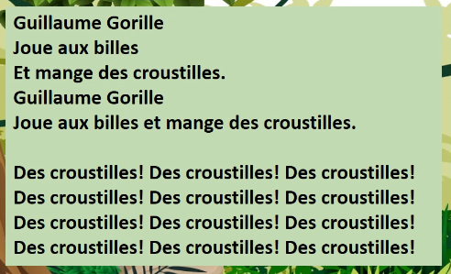
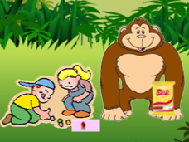
L’histoire de Guillaume Gorille

Slide 5
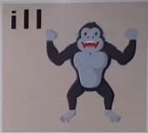
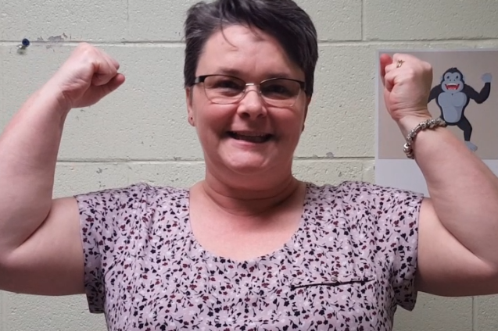
Le geste

Slide 6
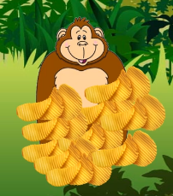
La comptine
http://les1immersion.weebly.com/sons.html

Slide 7

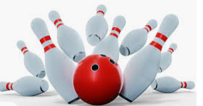
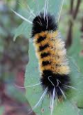
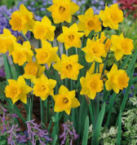
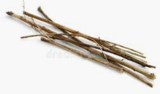
Mots nouveaux du message
quilles
béquilles
chenille
jonquille
brindilles (petites branches)

Slide 8
Peux-tu trouver les mots avec le son ill?
Bonjour mes petits gorilles
J’espère que ça va bien aujourd’hui. En fin de semaine, j’ai parlé à Camille, la fille de ma cousine. Elle est tombée en jouant aux quilles et doit maintenant utiliser des béquilles. OUCH! Et toi, as-tu déjà eu besoin de béquilles pour t’aider à marcher?
Près de ma maison, j’ai vu une chenille sur une belle jonquille jaune. Je l’ai prise dans ma main pour la regarder et ensuite, je l’ai placée par terre sur des brindilles. Et toi, aimes-tu prendre les insectes dans tes mains pour les regarder?

Slide 9
Les mots avec le son ill
Bonjour mes petits gorilles
J’espère que ça va bien aujourd’hui. En fin de semaine, j’ai parlé à Camille, la fille de ma cousine. Elle est tombée en jouant aux quilles et doit maintenant utiliser des béquilles. OUCH! Et toi, as-tu déjà eu besoin de béquilles pour t’aider à marcher?
Près de ma maison, j’ai vu une chenille sur une belle jonquille jaune. Je l’ai prise dans ma main pour la regarder et ensuite, je l’ai placée par terre sur des brindilles. Et toi, aimes-tu prendre les insectes dans tes mains pour les regarder?

Slide 10
Pratique-toi à lire ces mots
Mots fréquents de 1re/2e année
Autres mots
famille
fille
gorille
Guillaume
Camille
bille
chenille
quille
béquille
jonquille
anguille
croustilles
Notes:
Ces mots ne sont pas tous des mots fréquents de 1re et 2e année. Il y a seulement fille et famille qui sont des mots fréquents de 1re année.

Slide 11
Remets ces mots en ordre
illfe
illaefm
illnhcee

Slide 12
Les mots en ordre
illfe
illaefm
illnhcee
fille
famille
chenille

Slide 13
Pratique-toi à lire ces phrases
Guillaume le gorille aime les croustilles.
Camille aime jouer aux billes.
As-tu déjà joué aux quilles?
La chenille deviendra un papillon.
Une brindille est une petite branche.
André Anguille mange des plantes.

